Slide 1
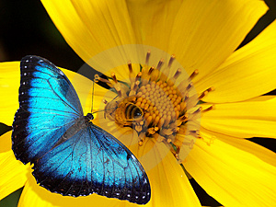
Зачаровані слова
Орфоепічний
практикум.
Наголос
Автор Марія Харук

Slide 2
Наголос - то зовсім не дрібниця.
З наголосом вірно подружи –
І відкриє слово таємницю:
Образи, обрАзи, образИ.
Наголос - і вчуєш в слові крицю,
І відваги стане, й висоти.
Відтепер не можна помилиться:
МОлоти, молОти, молотИ.
Хай ідуть слова до нас не ниці:
Грав музИка, мУзика пливла.
Наголос - це дзвінкова криниця
І народу, і твого села.
В’ячеслав Романовський

Slide 3
Зачаровані слова
Було це дуже-дуже давно. Лютували сильні Морози, гули Віхоли, снігом засипала землю Метелиця. Але якось вранці несподівано виглянуло Сонечко. Почали плакати бурульки на дахах, а за ними сніжинки – цілі струмки сліз потекли. Посміхнулась Весна, бо їй вже так кортіло стати повноправною володаркою Землі. Але зла Метелиця ніяк не відступала. Вона то наганяла снігові хмари, то кликала на підмогу Вітра з Морозом, але нічого вдіяти не могла. Весна ж готувалася до своєї чергової інавгурації. Вона з нетерпінням чекала миті, коли відімкне свій замок, однак коли підійшла до його дверей, помітила величезний замок. Пані Весна була у розпачі: зла Метелиця зачарувала все довкола: і річку, і поле, і замок, і навіть слова не слухались Весни. Що робити? Як бути? Усі співчували їй. Галасливі горобці своїм цвіріньканням пробували розрадити пані, стара чорна ворона грізно каркала, скрекотала сорока, сидячи на високому дубі, але все було марно. Аж тут раптом прокинувся маленький Метелик, він розпросторив одне крильце, потім друге, протер свої чорні оченята – і сам повірити не міг, що це вже весна. Він знявся летіти, однак побачив, що всі кругом сумні. Метелик хотів щось сказати, але не міг промовити жодного слова - слова ж бо зачаровані. Він підлітав до кожного з них, торкаючи його своїми тендітними крильцями. І тут сталося диво – слова почали оживати. Весна перемогла Метелицю, а Метелик і донині має роботу - оживляє слова. Допоможіть і ви йому, юні друзі!

Slide 4
Друзі!
Допоможіть Метелику. Промовте кожне слово, дотримуючись наголосу.
Скористайтесь його порадою :
Щоб наголос у слові розпізнати,
Це слово треба просто проспівати,
І наголошений – чіткий, протяжний звук
Проявить себе сам, без зайвих мук!

Slide 5
Пам’ятайте, що правильно вимовлене слово – це ознака нашої мовної культури. Тож повторюйте і запам’ятовуйте слова, у яких найчастіше помиляєтесь.
Хай щастить вам на шляху до підкорення мовних вершин!

Slide 6
ознака

Slide 7
живемО

Slide 8
кропивА

Slide 9
Олень

Slide 10
довІдник

Slide 11
дочкА

Slide 12
ненАвисть

Slide 13
серЕдина

Slide 14
псевдонІм

Slide 15
перЕпис

Slide 16
граблІ

Slide 17
горошИна

Slide 18
вИпадок

Slide 19
фенОмен

Slide 20
рАзом

Slide 21
ненАвидіти

Slide 22
чорнОслив

Slide 23
дІтьми

Slide 24
цьогО

Slide 25
роблЮ

Slide 26
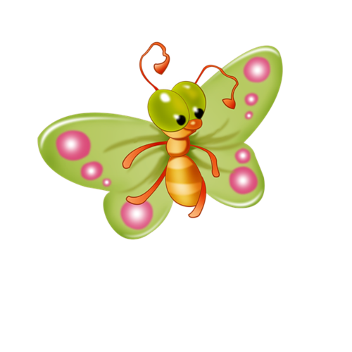
полЯк

Slide 27
кУрятина

Slide 28
асиметрІя

Slide 29
мАркетинг

Slide 30
чаднИй

Slide 31
спИна

Slide 32
старАнний

Slide 33
рЕшето

Slide 34
пОдушка

Slide 35
черговИй

Slide 36
шофЕр

Slide 37
легкИй

Slide 38
руслО

Slide 39
вІрші

Slide 40
зубОжіти

Slide 41
тонкИй

Slide 42
черпАти

Slide 43
цИган

Slide 44
крОїти

Slide 45
кИдати

Slide 46
дрОва

Slide 47
пОдруга

Slide 48
осокА

Slide 49
гуртОжиток

Slide 50
видАння

Slide 51
мерЕжа

Slide 52
листопАд

Slide 53
пОдруга

Slide 54
одинАдцять

Slide 55
можУ

Slide 56
квартАл

Slide 57
вітчИм

Slide 58
бюлетЕнь

Slide 59
грошЕй

Slide 60
украЇнський

Slide 61
читАння

Slide 62
коромИсло

Slide 63
несемО

Slide 64
булА

Slide 65
новИй

Slide 66
літОпис

Slide 67
обрУч

Slide 68
Ну що б, здавалося, слова...
Слова та голос — більш нічого.
А серце б'ється — ожива,
Як їх почує!..
Знать, од Бога
І голос той, і ті слова …
Тарас Шевченко

